Slide 1
PLANES ANTIFRAUDE
Sala Capitular del
Real Monasterio de San Agustín
BURGOS
19 de diciembre de 2023

Slide 2
NUEVO MODELO DE GESTION:
ORDEN 1030/2021
ORDEN 1031/2021
BASE DE CONVOCATORIAS
ACUERDO DE CONCESIÓN DE AYUDA
NORMATIVA DE CONTRATACIÓN, SUBVENCIONES, CONVENIOS…

Slide 3
SIETES PRINCIPIOS O PILARES:
HITOS Y OBJETIVOS
ETIQUETADO VERDE Y DIGITAL
ANÁLISIS DE RIESGOS SIGNIFICATIVOS AL MEDIO AMBIENTE (DNSH)
PREVENCIÓN DE DOBLE FINANCIACIÓN
COMUNICACIÓN
INDENTIFICACION BENEFICIARIOS ÚLTIMOS DE LOS FONDOS. (contratistas y subcontratistas)
REFUERZO DE MECANISMOS DE INTEGRIDAD- FRAUDE Y CONFLICTOS DE INTERESES.
ESTANDAR MÍNIMO.
DOS PRINCIPIOS DE ACTUACIÓN:
AUTOEVALUACIONES ANUALES y PLANES DE ACCIÓN.
COMPROMISO CON EL RESULTADO.

Slide 4
ANEXO II.-TEST DE AUTOEVALUACIÓN Y RIESGO (EJECUTORES):
Objetivo :
Establecer pautas de homogeneidad en la gestión.
Fin obtención de riesgo bajo. En caso contrario adoptar medidas.
AUTOEVALUACIONES ANUALES
OBTENCIÓN RIESGO BAJO, en caso contrario articular PLANES DE ACCIÓN
COMPROMISO CON EL RESULTADO Y LA MEJORA:
DE CONTROL DE GESTION
DE HITOS Y OBJETIVOS
DE DAÑOS MEDIOAMBIENTALES
DE COMPATIBILIDAD DE AYUDAS
DE COMUNICACIÓN
DE CONFLICTOS DE INTERESES Y RIESGO DE FRAUDE.

Slide 5
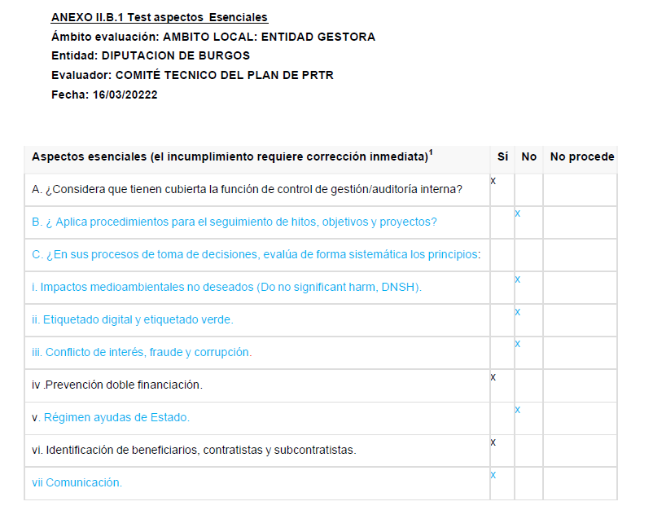

Slide 6
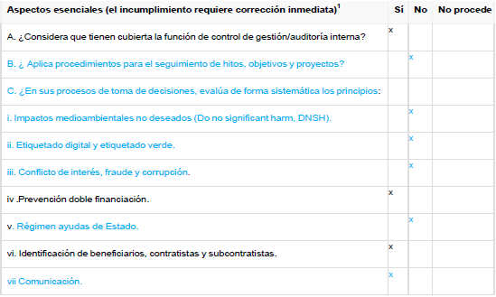

Slide 7
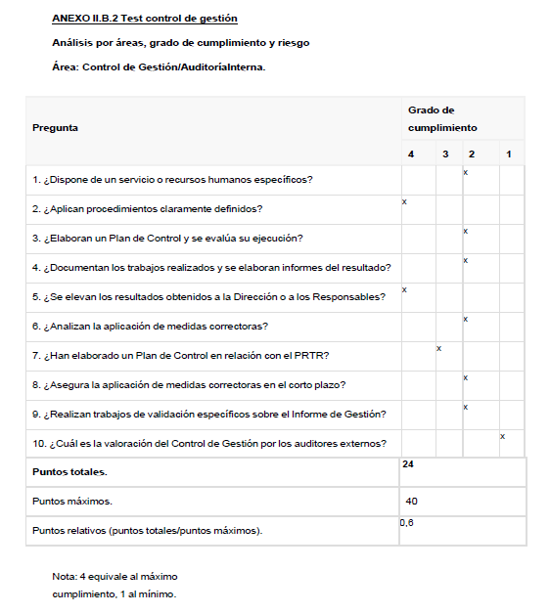
AUTOEVALUACION DE CONTROL Y GESTION:

Slide 8
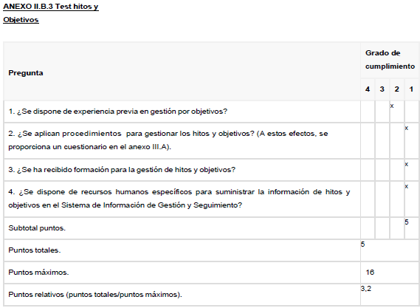
AUTOEVALUACION DE HITOS Y OBJETIVOS:

Slide 9
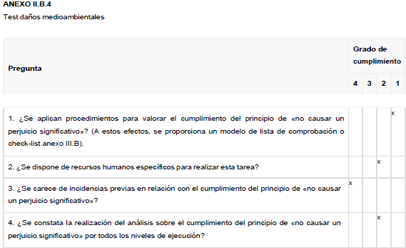
AUTOEVALUACION DE DAÑOS MEDIOAMBIENTALES

Slide 10
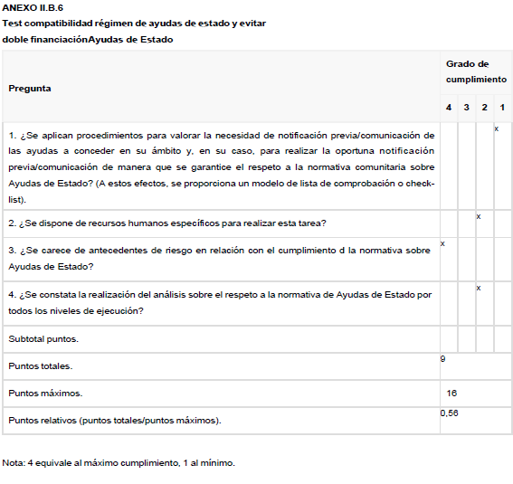
AUTOEVALUACION DE COMPATIBILIDAD DE AYUDAS Y DOBLE FINANCIACIÓN:

Slide 11
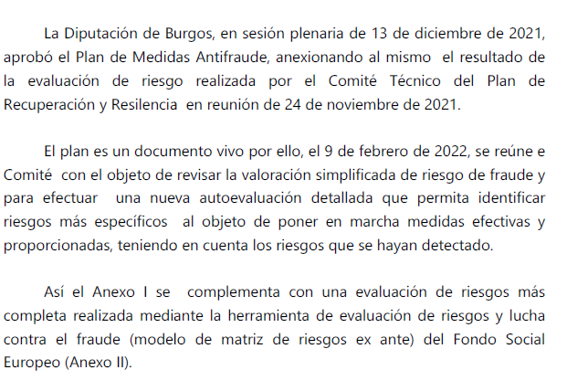
AUTOEVALUACION DE RIESGO DE FRAUDE:

Slide 12
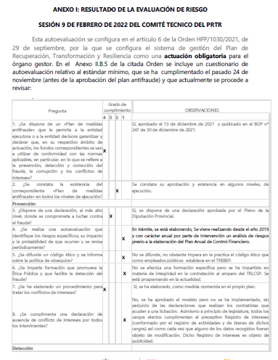

Slide 13
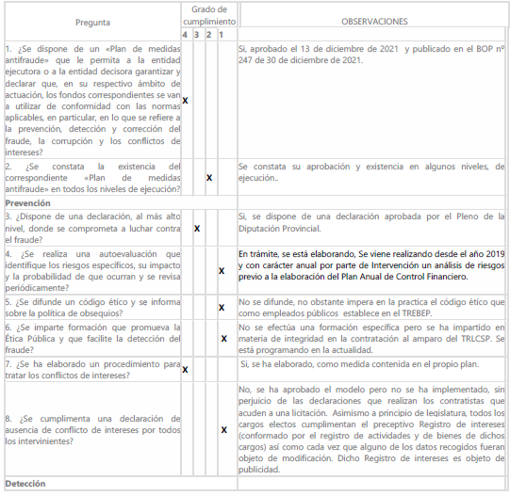

Slide 14
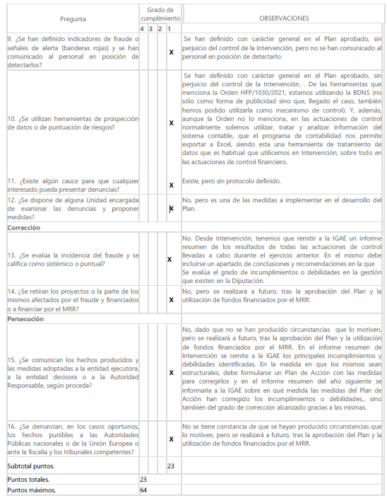

Slide 15
Autoevaluaciones de riesgo de fraude:
Obligatoria, Orden HFP/1030/2021, de 29 de septiembre, por la que se configura el de gestión del Plan de Recuperación, Transformación y Resiliencia
El 24 de octubre de 2021: antes del plan. Resultado : 17/64
El 9 de febrero de 2022: después del plan. Resultado : 23/64
Mejoras : autoevaluaciones+ código ético+ política de obsequios+ difusión+ formación + DACIS+ banderas rojas+ herramientas de datos+ canal de denuncias y evaluación.

Slide 16
https://www.burgos.es/fondos-next-generation-0
QUÉ HAY QUE MEJORAR
Hoja de ruta:
PLAN ANTIFRAUDE
AUTOEVALUACIONES
CÓDIGO ÉTICO
PROCEDIMIENTO DE C.I.
POLITICA DE OBSEQUIOS
DIFUSIÓN
FORMACIÓN
DACIS
BANDERAS ROJAS
CANAL DE DENUNCIAS

Slide 17
AUTOEVALUACIONES DETALLADAS:
Modelo del Fondo Social Europeo:
Contratos
Subvenciones
Convenios.
POR PROYECTOS
RESULTADOS

Slide 18
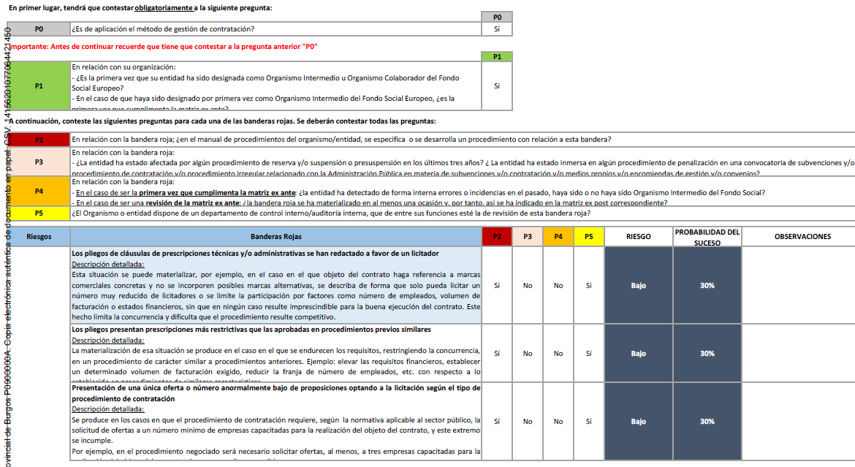
AUTOEVALUACIONES del FONDOS SOCIAL

Slide 19
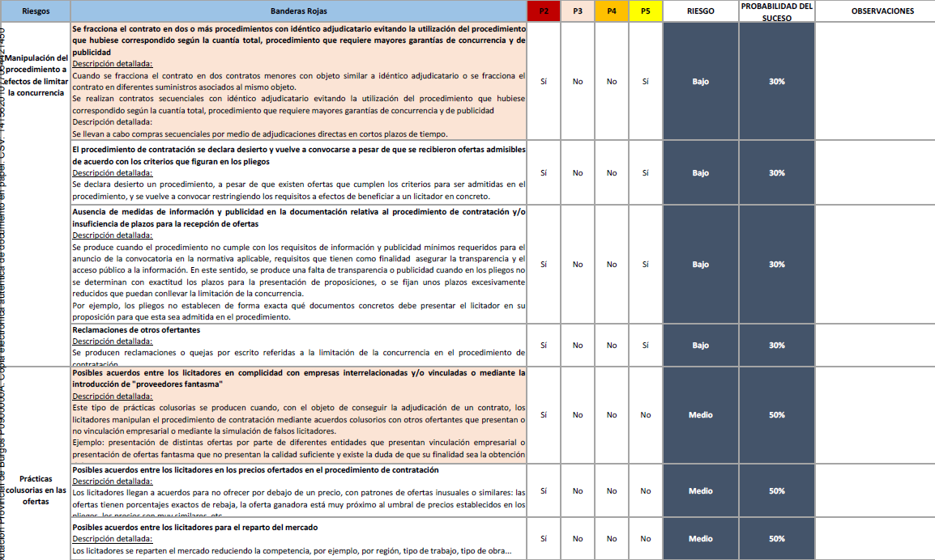
AUTOEVALUACIONES DEL FONDO SOCIAL

Slide 20
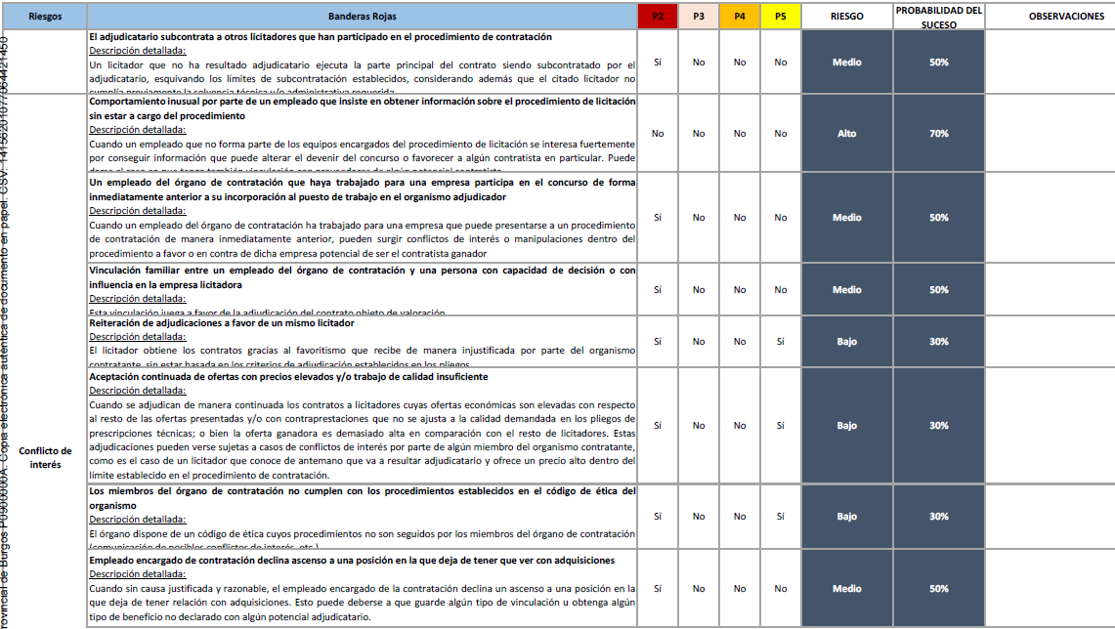
AUTOEVALUACIONES DELL FONDO SOCIAL

Slide 21
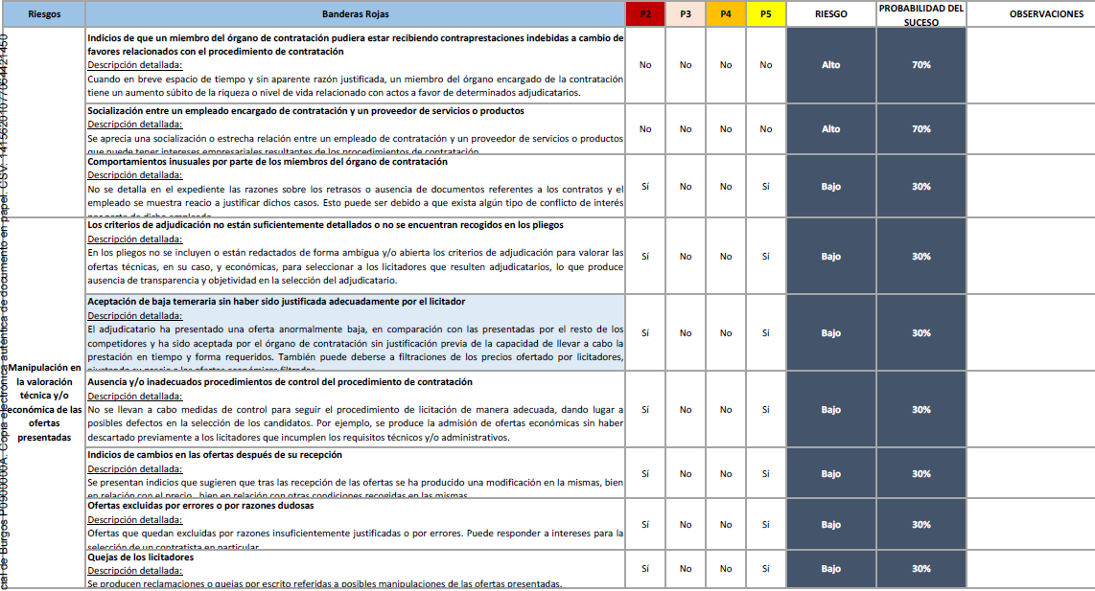
AUTOEVALUACIONES DEL FONDO SOCIAL

Slide 22
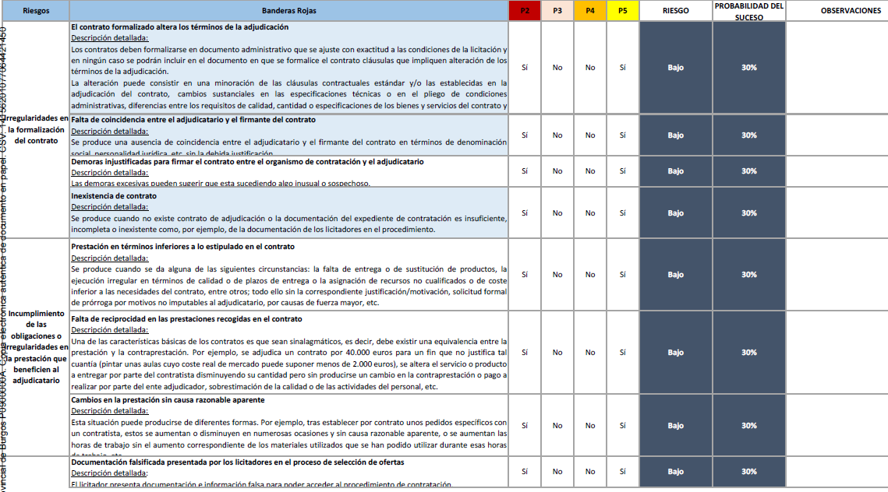
AUTOEVALUACIONES DEL FONDO SOCIAL

Slide 23
AUTOEVALUACIONES

Slide 24
AUTOEVALUACIONES DEL FONDO SOCIAL
Autoevaluaciones Detalladas del Fondo Social Europeo:
 |  | COEFICIENTE RIESGO ASOCIADO A SUBVENCIONES | 21%
 |  | COEFICIENTE RIESGO ASOCIADO A CONTRATACIÓN | 19%
COEFICIENTE RIESGO ASOCIADO A MEDIOS PROPIOS | 23%
COEFICIENTE RIESGO ASOCIADO A ENCOMIENDAS | 15%
 |  | COEFICIENTE RIESGO ASOCIADO A CONVENIOS | 19%
 | Riesgo crítico | Desde 50% | El coeficiente muestra un riesgo crítico para el método de gestión
 | Riesgo alto | 25% - 49% | El coeficiente muestra un elevado riesgo para el método de gestión
 | Riesgo medio | 10% - 24% | El coeficiente muestra un riesgo medio para el método de gestión
 | Riesgo bajo | Hasta 9% | El coeficiente muestra un riesgo bajo para el método de gestión

Slide 25
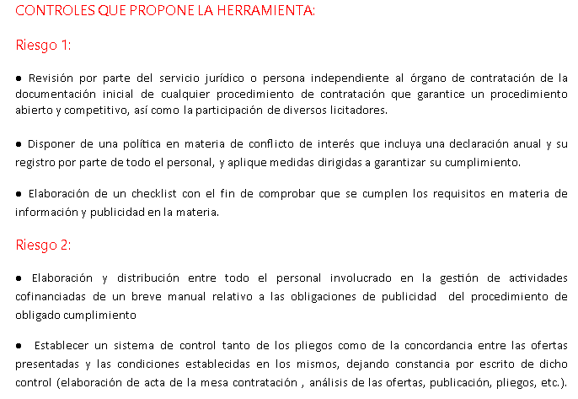
AUTOEVALUACIONES DEL FONDO SOCIAL
CORRECTORES en contratación:

Slide 26
PLANES ANTIFRAUDE

Slide 27
MECANISMO DE REFUERZO DE NORMATIVA DE INTEGRIDAD:
Ley 53/1984, de 26 de diciembre de incompatibilidades del personal de las Administraciones Publicas. Incompatibilidad de ejercicio de actividades profesionales en lo público a excepción de docentes; necesidad de autorización de compatibilidad en ejercicio actividades privadas. INTEGRIDAD DEL EMPLEADO
Ley 7/1985, de 2 de abril, LBRL, art. 75, 76 y Disposición adicional decimoquinta. Declaraciones anuales de bienes y actividades y Régimen de incompatibilidades. Obligación de formular la declaración de incompatibilidad sobre cualquier actividad que les proporcione ingresos económicos; declaraciones de bienes patrimoniales y participación en sociedades, que es extiende a los habilitados nacionales. Obligación de abstenerse cuando concurran las causas de la ley de procedimiento y contratos. (invalidez) INTEGRIDAD DE CARGOS PÚBLICOS
Ley 38/2003, de 17 de diciembre, General de Subvenciones.
Ley 19/2013 de Transparencia. Sobre todo el Titulo II.
Ley 3/2015, de 30 de marzo, reguladora del alto cargo en la AGE.

Slide 28
MECANISMO DE REFUERZO DE LA NORMATIVA DE INTEGRIDAD:
Ley 9/2017, de contratos del sector público, art.64, conflicto de intereses en los intervinientes en los procesos de contratación. CONFLICTOS DE INTERESES
El Real Decreto 128/2018, de 16 de marzo por el que se regula el régimen de los FHN
Ley 40/2015, de 1 de octubre, de Régimen Jurídico del Sector Público, art 23 y 24 abstención y recusación
Art. 52 a 54 , Código de conducta de los empleados públicos, del TREBEP.
Real Decreto 424/2017, de 28 de abril, por el que se regula el régimen de control interno. Superposición de funciones en pymel.

Slide 29
Memoria Justificativa
Propuesta del Servicio
Providencia de Alcaldía
Informe de Secretaría
Resolución de Alcaldía
Informe-Propuesta de Secretaría
Informe de Fiscalización «Fase A»
Resolución de Alcaldía
Certificado de Secretaría
Acta de la Mesa de Contratación de Apertura de los [Sobres/Archivos Electrónicos] «A»
Acta de la Mesa de Contratación de Apertura de los [Sobres/Archivos Electrónicos] «C»
Informe de Valoración Técnica
Acta de la Mesa de Contratación de Apertura de los [Sobres/Archivos Electrónicos] «B» y Propuesta Ad
Resolución de Alcaldía
Requerimiento al Licitador que Haya Presentado la Oferta Económica más Ventajosa
Informe-Propuesta de Secretaría
Informe de Fiscalización «Fase D»
Resolución de Alcaldía
Notificación a los Licitadores
Notificación al Adjudicatario
Documento de Formalización del Contrato

Slide 30
PRECISIONES:
En qué momento se deben aprobar por las entidades locales? 90 días (hábiles) a partir de que tengan conocimiento de que son entidad ejecutora o beneficiaria de fondos.( resolución concesión definitiva)
Deben estructurarse de acuerdo con las fases del ciclo antifraude (aunque hay medidas que puedan proyectarse sobre distintas fases: por ejemplo, en relación con los conflictos de intereses)
Los contenidos mínimos se recogen a través de los artículos 6.4, 5 y 6 de la Orden.
Los contenidos orientativos se refuerzan por lo establecido en los Anexos II B 5 y III C. Medidas de detección ajustadas a las alertas y procedimientos de aplicación efectiva: canales internos y externos de denuncia. Banderas rojas.
Cuando la entidad detecte o sospeche la existencia de un posible fraude, está obligada a adoptar las medidas establecidas en el artículo 6.6 de la Orden.

Slide 31
CONTENIDO MÍNIMO: plan pymel
Evaluación del riesgo de fraude TEST DE AUTOEVALUACIÓN: ANEXO II B5.
Procedimiento de conflicto de intereses.
DACIS.
PLAZO: 90 DIAS hábiles desde la recepción de comunicación de la ayuda.
REMITIRLO al Servicio Nacional de Coordinación Antifraude: antifraude@igae.hacienda.gob.es

Slide 32
MODELOS DE PLANES:
https://www.burgos.es/fondos-next-generation-0
PLAN PYMEL
PLAN DE LA FEMP MÁS DE 5000 HABITANTES
PLAN DE LA FEMP DE MENOS DE 5000 HABITANTES
PLAN DE LA DIPUTACION DE SORIA

Slide 33
DACI
Se establece la obligación de cumplimentar una declaración de ausencia de conflicto de intereses (DACI) para todos los intervinientes en los procedimientos de contratación financiados con cargo al MRR.
En caso de órganos colegiados, dicha declaración puede realizarse al inicio de la correspondiente reunión por todos los intervinientes en la misma y reflejándose en el acta.
Incluidos contratistas y subcontratistas.
DACI aprobado por la Orden 1030/2021.
DACI aprobado con la Orden HFP 55/2023, debe utilizarse obligatoriamente por quien decida (facultades de resolución o mesa), a partir del 26 de enero de 2023.

Slide 34
TITULAR REAL DEL PRECEPTOR DE LOS FONDOS O DEL CONTRATISTA.
Es la persona o personas físicas que tengan la propiedad o el control en último término de las personas jurídicas.
Se considera indicio de propiedad (Directiva de Blanqueo de Capitales):
Participación de capital social del 25% + 1 acción
Derecho de propiedad superior al 25% en la persona jurídica. (Modelo de Declaración de la Orden 1030/2021)
CONSERVACIÓN DE DOCUMENTACIÓN, garantizar la pista de auditoria. ( 5 años // 3 años)
SOMETERSE A LAS ACTUACIONES DE CONTROL DE LA UE Y TRIBUNALES EUROPEOS

Slide 35
https://www.burgos.es/fondos-next-generation-0
QUÉ HAY QUE MEJORAR
Hoja de ruta:
PLAN ANTIFRAUDE
AUTOEVALUACIONES
CÓDIGO ÉTICO
PROCEDIMIENTO DE C.I.
POLITICA DE OBSEQUIOS
DIFUSIÓN
FORMACIÓN
DACIS
BANDERAS ROJAS
CANAL DE DENUNCIAS

Slide 36
GRACIAS POR VUESTRA ATENCIÓN
Mónica Mediavilla Pascual
Diputación de Burgos.
SAJUMA.
mmediavilla@diputaciondeburgos.es
947258621

Slide 37
https://www.youtube.com/watch?v=Y7lyzV-TjMc

